Slide 1
Вас интересуют эксклюзивные вещи?
Лицей текстильщиков приглашает к сотрудничеству!

Slide 2
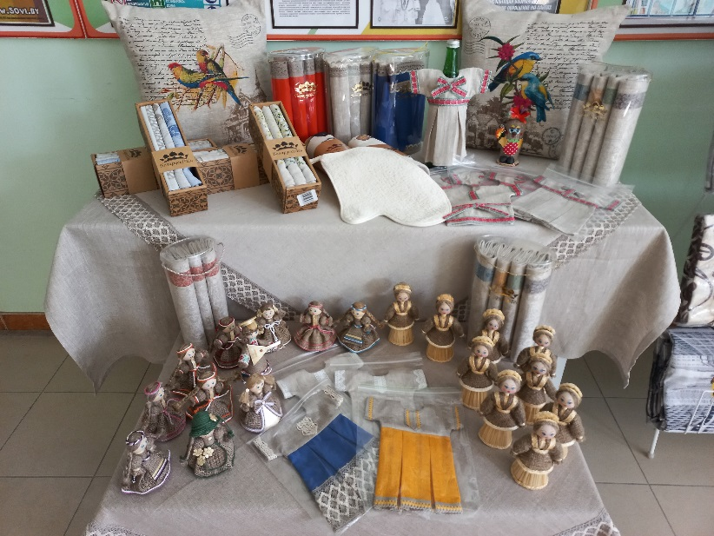
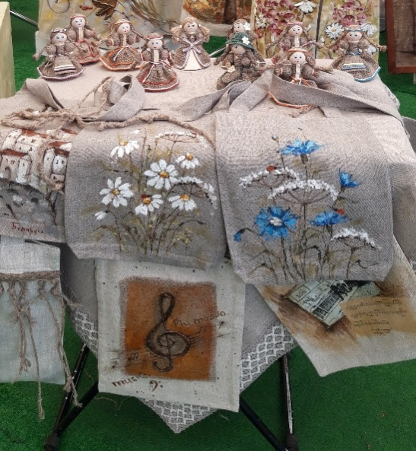
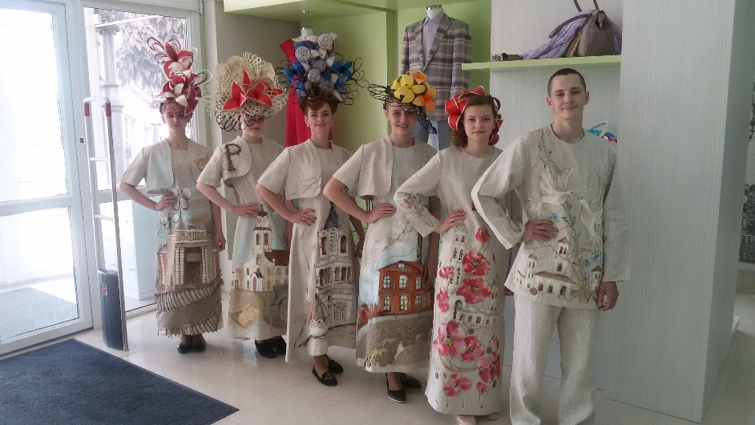
Мы изготавливаем
эксклюзивные швейные изделия
Сувенирная продукция
Сумки - шоперы
Столовое белье
Женская и мужская одежда

Slide 3
Мы придерживаемся двух правил:
1. Швейные изделия только из льняной ткани
2. Декором товара является только ручная роспись и аппликация

Slide 4
Учреждение образования «Оршанский государственный профессиональный лицей текстильщиков имени Г.В.Семенова»
От обучения к профессиональному мастерству и бизнесу
ЖДЕМ ВАС!
https://youtu.be/hafKBe3qDcs

